Slide 1

MANITO
주린이를 위한 데이터 분석 기반
주식 어시스턴스
버전 | 1.0
작성일 | 2021.10.05
소속 | 멀티캠퍼스
작성자 | 박경빈, 김윤희, 노명철, 안지해, 유화영

Slide 2
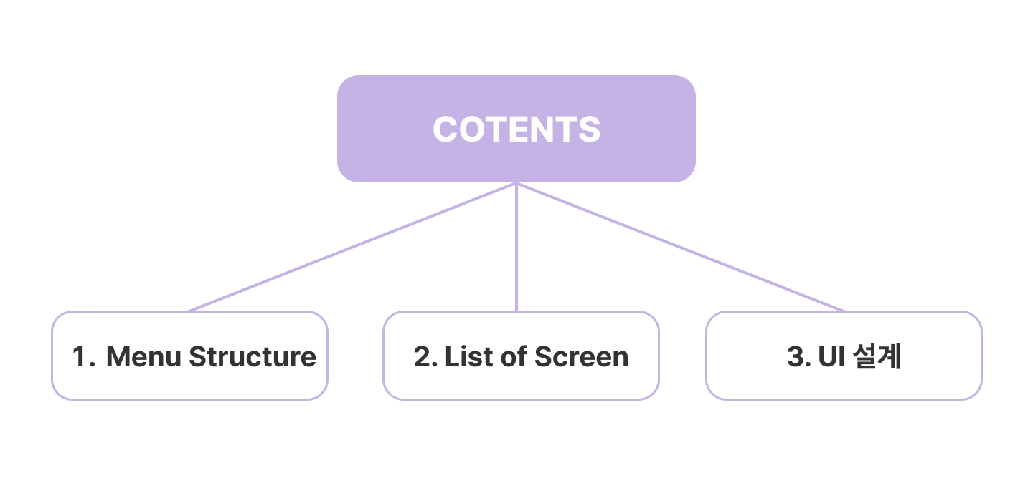
CONTENTS

Slide 3
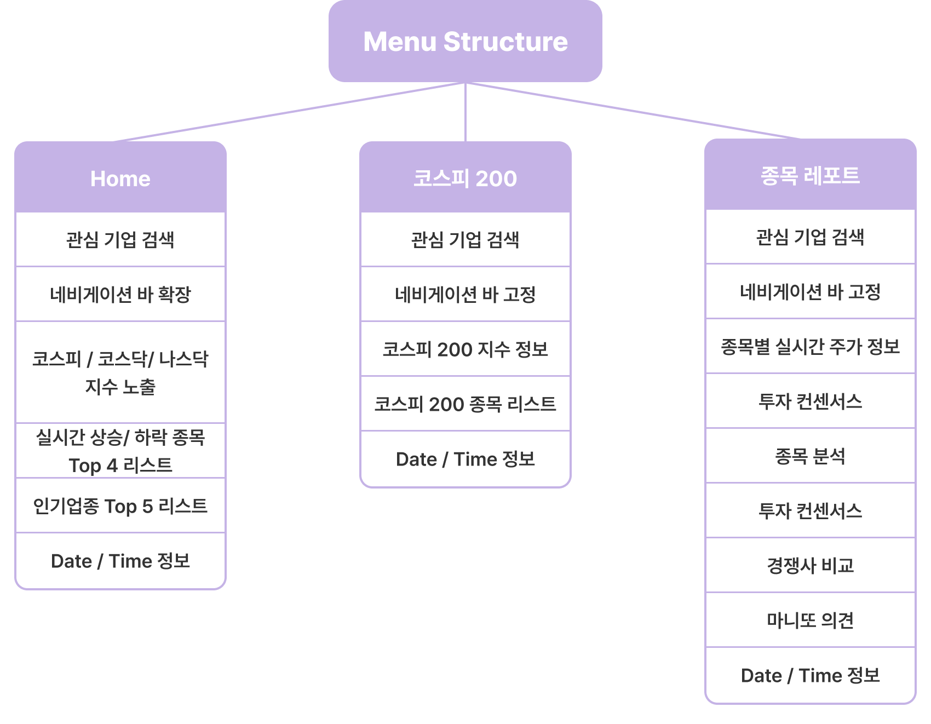
Menu Structure

Slide 4
List of Screen
대메뉴 | 중메뉴 | Page Title | Description
Home | Home | Home | 검색 및 시간 주가 지수 노출 메뉴바 확장 기능 상승/ 하락 종목 리스트 인기 업종 리스트
 | Nav - bar | Menu_bar | Home 이동 버튼 코스피 200 이동 버튼 종목 레포트 이동 버튼
코스피 200 | 코스피 200 | Kospi200_list | 코스피 200 지수 정보 ( 그래프 및 실시간 지수) 코스피 200 종목 실시간 정보
종목 레포트 | 종목 분석 | Stock_report_종목분석 | 포괄손익계산서
 |  |  | 재무상태표
 |  |  | 마니또 의견
 |  |  | 기타 창 (5개)
 | 경쟁사 비교 | Stock_report_경쟁사분석 | 매출액
 |  |  | 당기순이익
 |  |  | PER
 |  |  | ROE

Slide 5
UI 설계

Slide 6
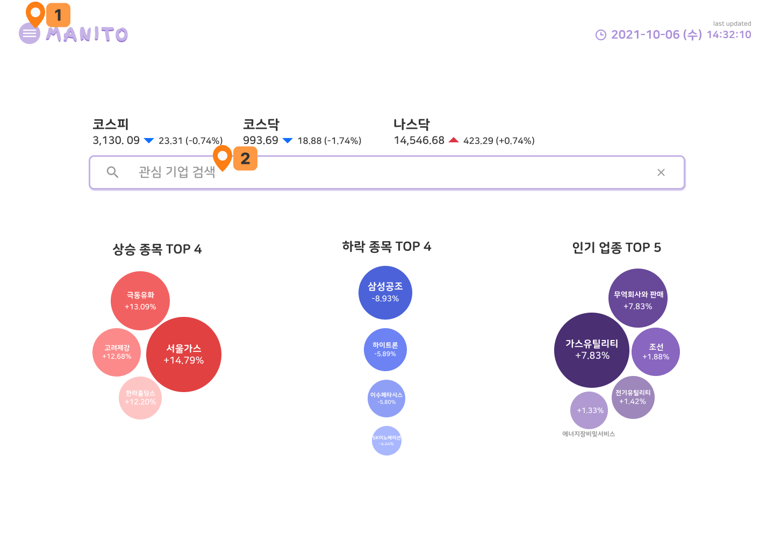
Page Title | Home | Author | 유화영
Screen path | Home | Date | 2021.10.06
Description
1 | 메뉴 햄버거바 클릭시 nav-bar 실행
2 | 관심 종목 검색 기능

Slide 7
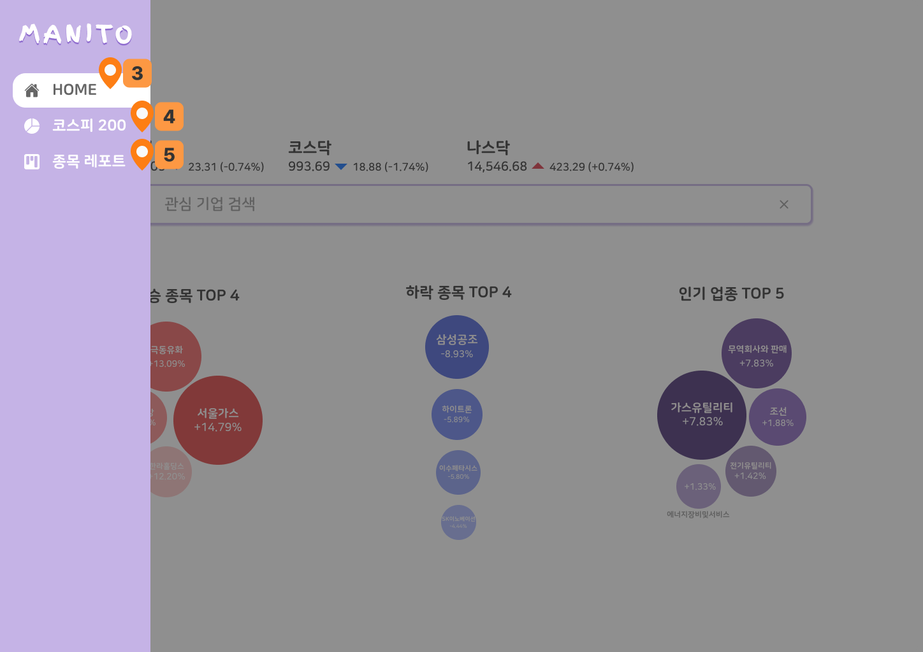
Page Title | Menu_bar | Author | 유화영
Screen path | Home > Menu_bar | Date | 2021.10.06
Description
3 | Home 페이지로 이동
4 | 코스피 200 페이지로 이동
5 | 종목 레포트 페이지로 이동

Slide 8
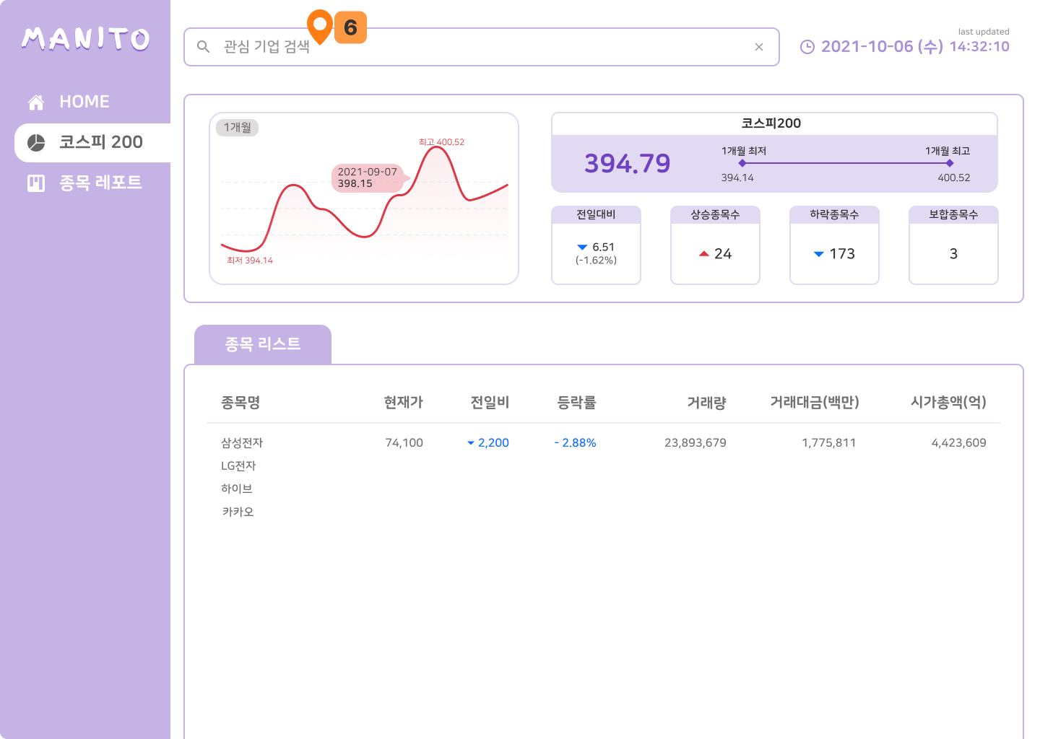
Page Title | Kospi200_list | Author | 유화영
Screen path | Home > Menu_bar > Kospi200_list | Date | 2021.10.06
Description
6 | 관심 기업 검색 기능

Slide 9
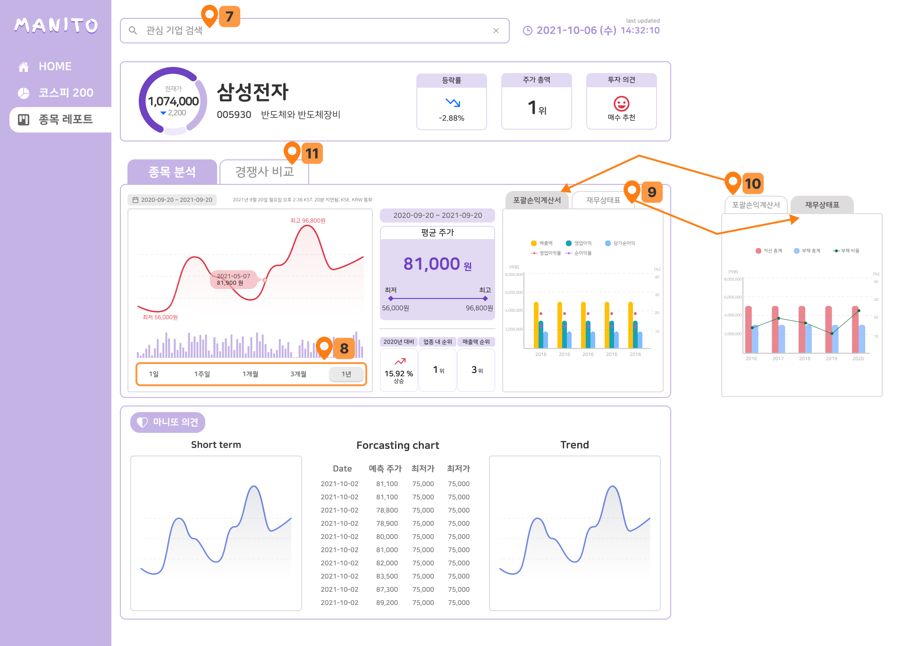
Page Title | Stock_report_종목분석 | Author | 유화영
Screen path | Home > Menu_bar > Stock_report_종목분석 | Date | 2021.10.06
Description
7 | 관심 기업 검색 기능
8 | [1일], [1주일], [1개월], [3개월], [1년] 탭을 클릭하면 그에 맞게 그래프와 해당 기간, 평균주가가 바뀜
9 | [재무상태표] 탭을 클릭하면 재무상태표 그래프로 변환됨
10 | [포괄손익계산서] 탭을 클릭하면 포괄손익 계산서 그래프로 변환됨
11 | [경쟁사 비교] 탭을 클릭하면 종목 비교 창으로 변환됨

Slide 10
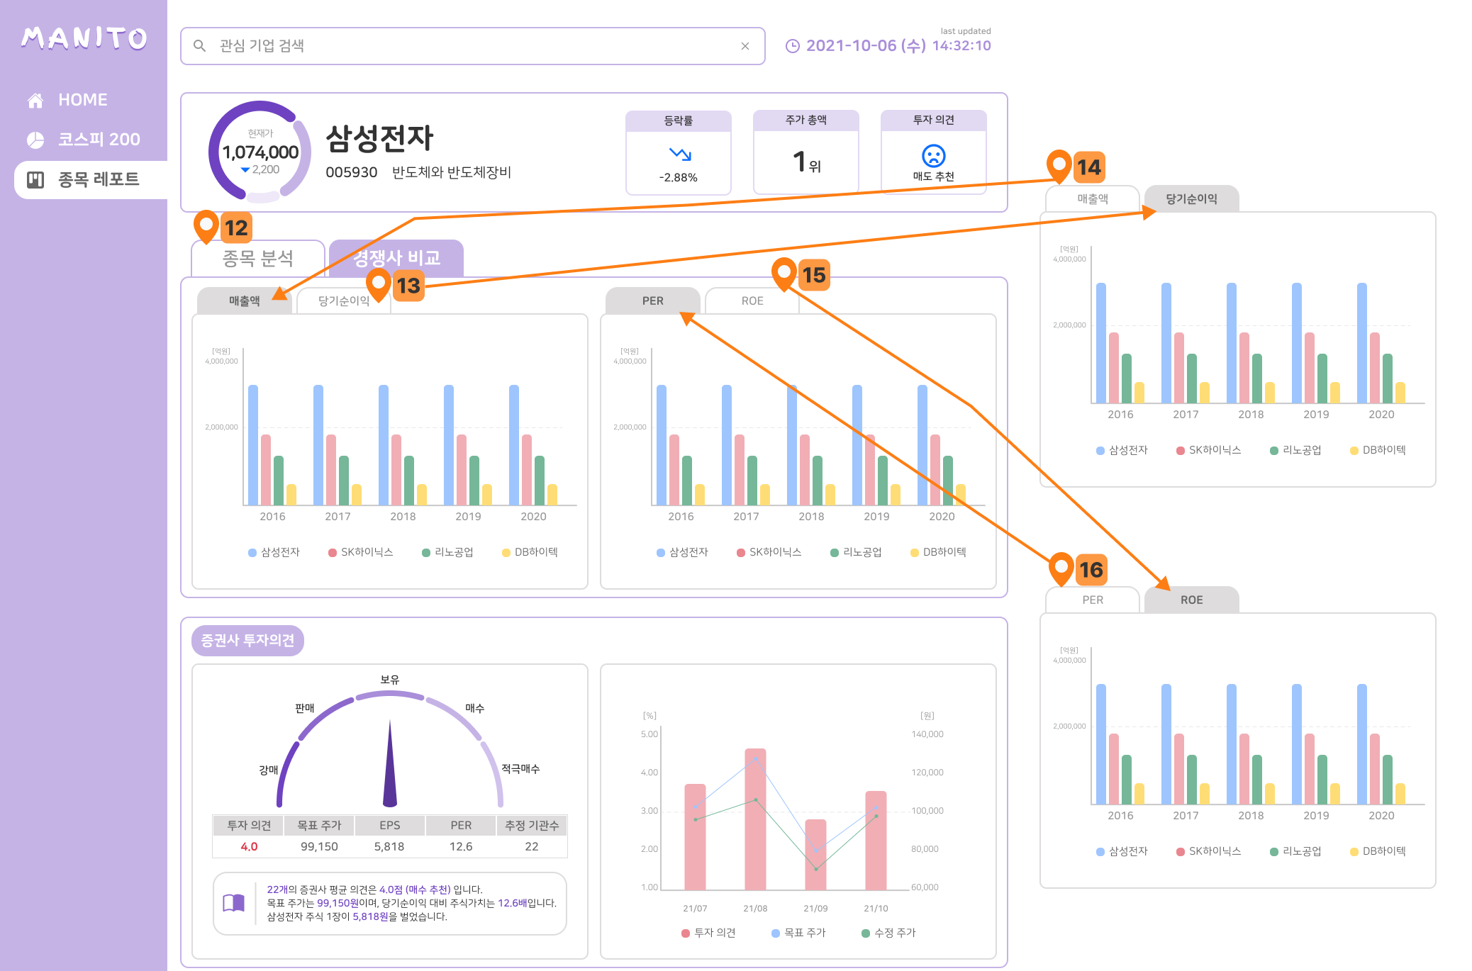
Page Title | Stock_report_경쟁사비교 | Author | 유화영
Screen path | Home > Menu_bar > Stock_report_경쟁사비교 | Date | 2021.10.06
Description
12 | [종목 분석] 탭을 클릭하면 종목 분석 창으로 변환됨
13 | [당기 순이익] 탭을 클릭하면 경쟁사 비교 당기순이익 그래프로 변환됨
14 | [매출액] 탭을 클릭하면 경쟁사 비교 매출액 그래프로 변환됨
15 | [ROE] 탭을 클릭하면 경쟁사 비교 ROE 그래프로 변환됨
16 | [PER] 탭을 클릭하면 경쟁사 비교 PER 그래프로 변환됨

